Slide 1

Rapid Express – Análisis Perfil de Empleado y Absentismo
Equipo 28
Emilio T., Núria P., Andrea C. & Ana C.

Slide 2
Agenda
Perfil sociodemográfico
Estrategias de Compromiso y Desarrollo
Análisis de Ausentismo: Magnitud y variación temporal
Estrategias para reducir el Ausentismo
KPIs

Slide 3
Perfil sociodemográfico

Slide 4
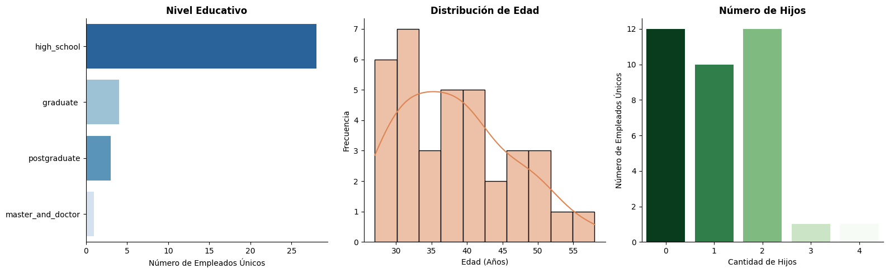
Perfil sociodemográfico
Edad media: 38 años
Intervalo: 27-58 años
Educación: 77.8% No universitarios
Num. Hijos: entre 0-4
4

Slide 5
Estrategias de Compromiso y Desarrollo

Slide 6
Estrategias de Compromiso y Desarrollo
Planes de micro-formación y Upskilling
Certificaciones técnicas y otros Desarrollos Profesionales
Políticas de conciliación
Flexibilidad horaria (bolsas de horas)
6

Slide 7
Análisis Ausentismo
Magnitud y análisis temporal

Slide 8
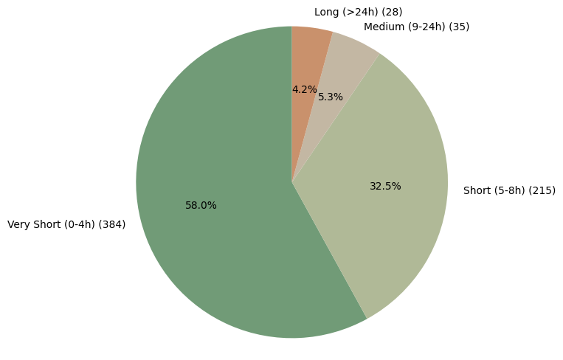
Análisis de la Magnitud del Ausentismo
% Horas de Ausentismo (año) – 7.36%
Tipo de Ausencia | Total de horas | % sobre el total de horas
Very Short (media jornada) | 905 | 17.95%
Short (hasta 1 día) | 1.698 | 33.67%
Medium (hasta 2 días) | 688 | 13.64%
Long (+ 2 días) | 1.752 | 34.74%
Total | 5.043
8
Notes:
Long – 1.752 – 28 solicitudes – 15 empleados

Slide 9
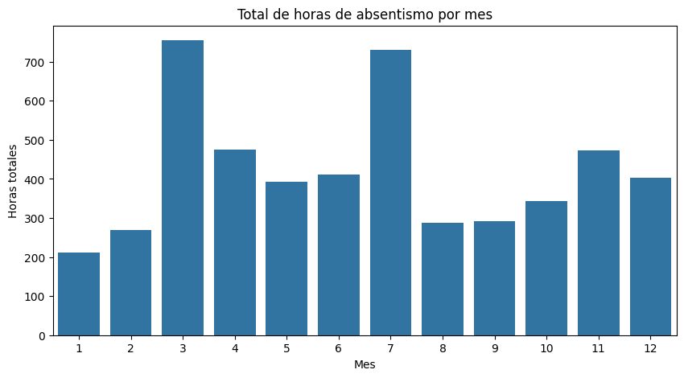
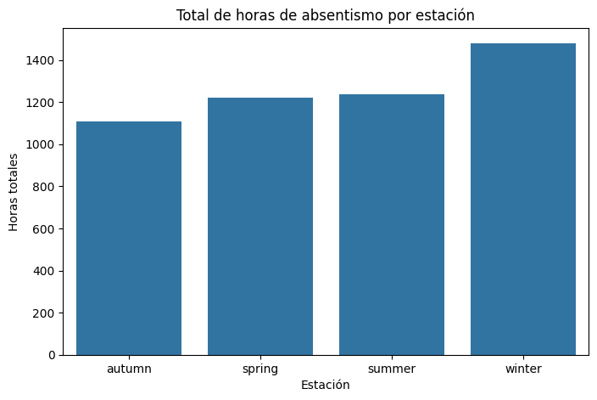
Análisis de la Variación Temporal del Ausentismo
Mes pico (Horas Ausencias) | Marzo – 755
Estacion con más horas de ausencias: Invierno
De otoño a invierno:
bajas medias +90.5%
bajas largas +68%
Outliers – Muy presentes en Marzo y Julio
9

Slide 10
Estrategias para reducir el ausentismo

Slide 11
Estrategias para reducir el Ausentismo
Las enfermedades más observadas son:
Diseases of the musculoskeletal system and connective tissue
Injury, poisoning and other consequences of external causes
Propuestas:
Programa de prevención física para asegurar manipulación correcta de paquetes
Uso obligatorio de equipamientos de protección
Medicina preventiva – ergonomía, fisioterápia
- Revisar el periodo vacacional acorde con los meses pico de ausentísmo.
. Mayor acumulo de horas
- Coordinación con servicios médicos para seguimiento temprano de casos > 24h
11

Slide 12
KPIs
Marzo
Empleados ausentes
91.67%
Mes pico carga ausencia
Motivo modal
ausentísmo laboral:
MEDICAL CONSULTATION
142
0.35
Índice eficiencia relativa
Por carga laboral
12

